Slide 1
Workshop:
Richtig Präsentieren
Wie spreche ich vor einer Schulklasse
oder beim Elternabend?

Slide 2

Wann musstest du schon einmal vor anderen Menschen sprechen oder etwas präsentieren?
Tausche dich mit der Person neben dir über folgende Punkte aus:
In welcher Situation war das?
Was war schwierig?
Was hat gut funktioniert?
$$ Du hast 3 Minuten Zeit.

Slide 3
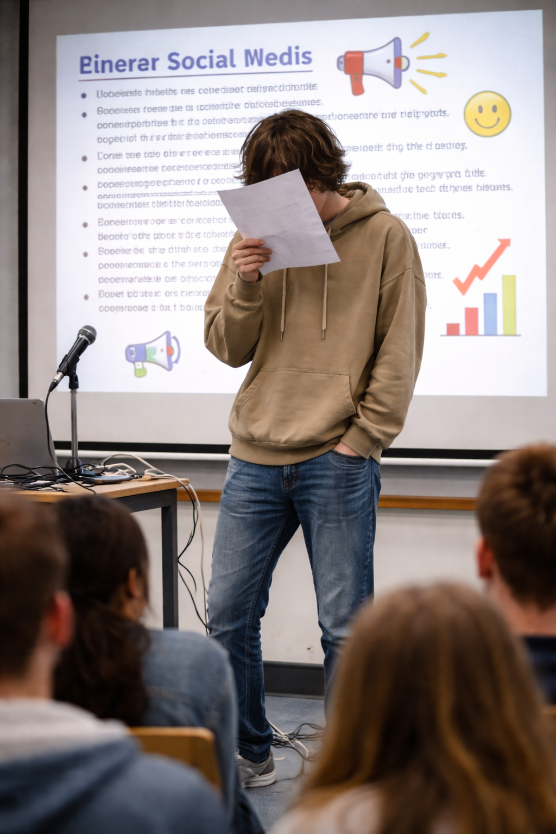
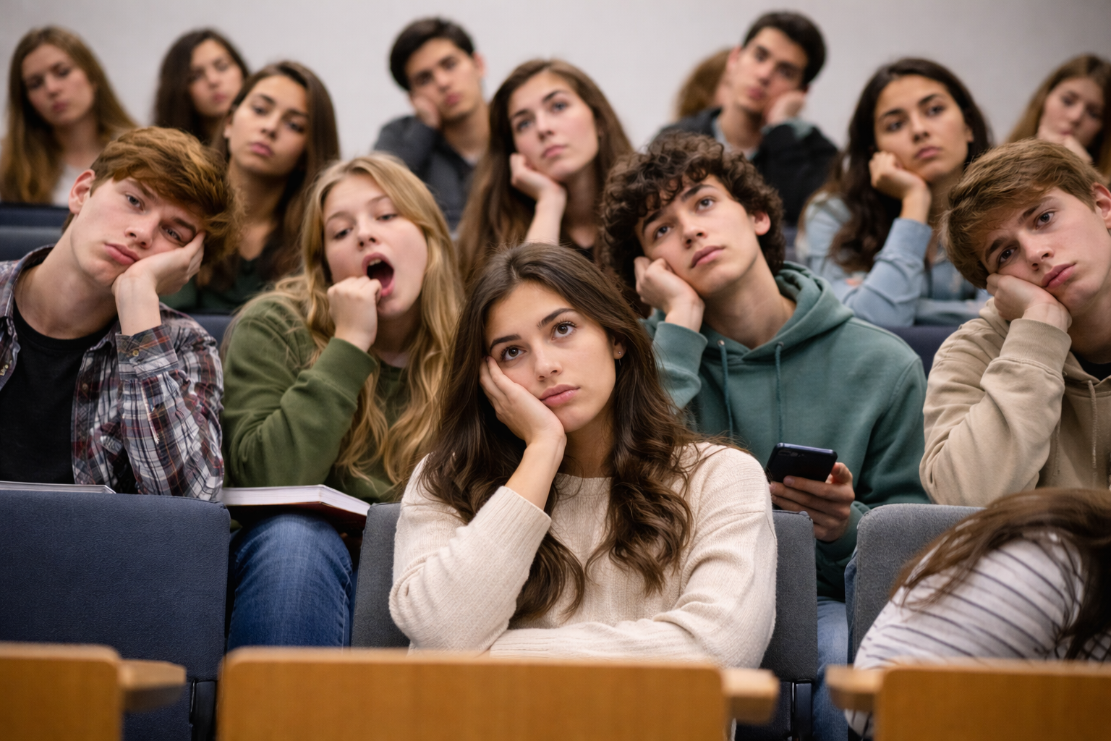
Notes:
Bild zeigen, abwarten. Dann sammeln: Blatt vor Gesicht, Folie, Hand in Hosentasche, Kabelsalat, verdeckt Folie. Dann nächstes Bild. Was läuft hier falsch? Sammeln. Dann: Heute schauen wir uns an, wie ihr solche Situationen vermeiden könnt.

Slide 4
Gruppenarbeit:
Was macht eine gute Präsentation aus?
Überlegt euch Tipps für eine gute Präsentation. Berücksichtigt folgende Fragen:
Wie sollte man stehen?
Wie sollte man sprechen?
Wie kann man das Publikum einbeziehen?
Wie sehen gute Folien / Plakate aus?
 Du hast 10 Minuten Zeit.
Notes:
Jede Gruppe trägt vor. Ich schreibe mit in One Note oder auf FlipChart.

Slide 5






6 Regeln für eine gelungene Präsentation
Notes:
Überleitung zur nächsten Folie: nicht nur äußere Faktoren sind wichtig, sondern auch der Inhalt. Wie kann man eine Präsentation gut aufbauen? -> nächste Folie

Slide 6
Struktur einer Präsentation
Begrüßung / Einleitung:
Wer bin ich? Über was spreche ich heute?
Hauptteil:
Sprich über den Inhalt, den du vermitteln möchtest, in einer sinnvollen Reihenfolge.
Schluss:
Warum ist das wichtig? / Ausblick / Fragen / Bedanken / Verabschieden
Notes:
nicht direkt zeigen, sondern erarbeiten. alles einzeln erscheinen lassen.

Slide 7

Wie sag ich‘s nur??
Notiert sinnvolle Sätze, die ihr in jeder Präsentation verwenden könnt.
Denkt an folgende Situationen:
Begrüßung und Einleitung
Vorstellung des Inhaltes der Präsentation
Überleitung zum Hauptteil
Rhetorische Fragen / Satzanfänge (Wussten Sie, dass…?)
Übergabe an die nächste Person
Ende der Präsentation
Notes:
eventuell jeder Schule ein oder zwei Themen zuweisen, dann sammeln an FlipChart oder OneNote

Slide 8
Praxisübung: Mini-Präsentation
Erstellt eine kurze Präsentation zum Thema:
„Wie möchten wir als Social Media Scouts an unserer Schule arbeiten?“
Hinweise:
Dauer: 2-3 Minuten
Alle Personen in der Gruppe sagen etwas.
Haltet euch an die Regeln für eine gute Präsentation.
Verwendet die Redemittel.
 Du hast 20 min Zeit.

